Slide 1
Музей «Военной техники»
в детском саду
Подготовила: Гизатулина С.В.

Slide 2
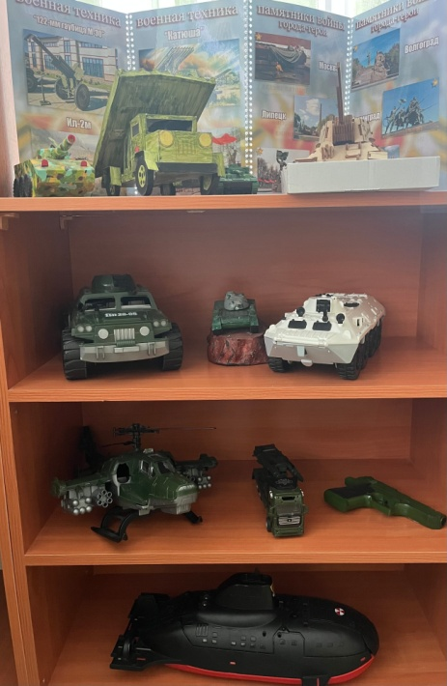
«Военная техника»

Slide 3
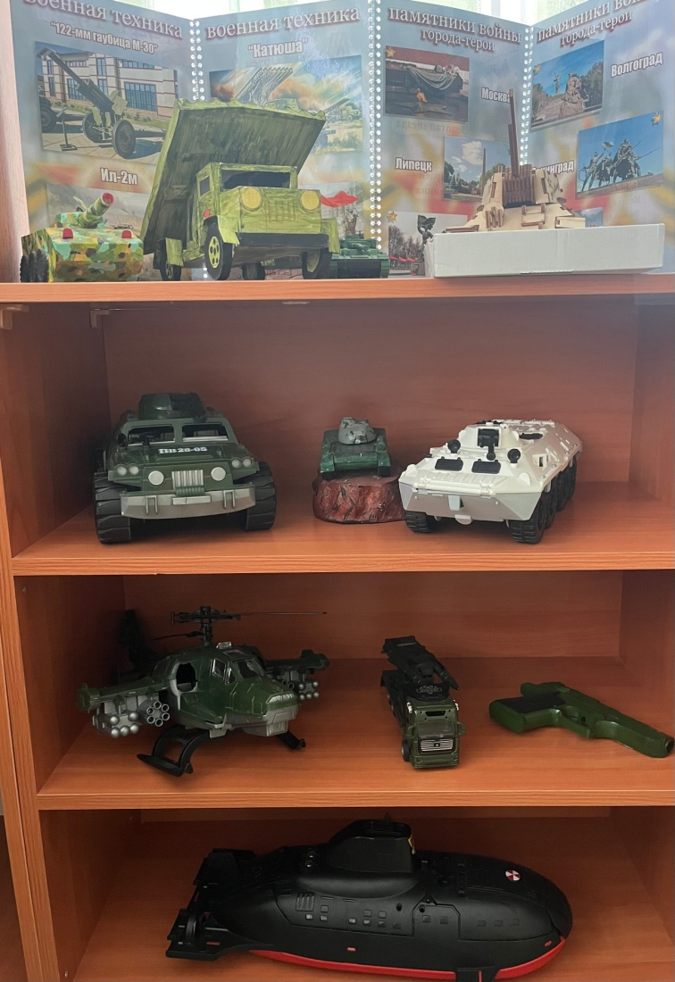
«Военная техника»
В нашем детском саду организован Музей «Военной техники», он помогает развить у детей интерес к военной технике, познакомить с историческими событиями, воспитать патриота своей страны.

Slide 4
«Военная техника»
Цель: Формирование духовности, нравственно-патриотических чувств, патриотизма, гражданственности и преемственности, воспитывать любовь к Родине.
Задачи:
Образовательные: знакомить детей с военной техникой, ввести в словарь детей слова обозначающие военную технику.
Воспитательные: воспитывать гордость за армию своей страны и чувства патриотизма, сформировать у детей элементарные знания о военной технике.
Развивающие: любовь к Родине, не забывать историю своей страны.

Slide 5
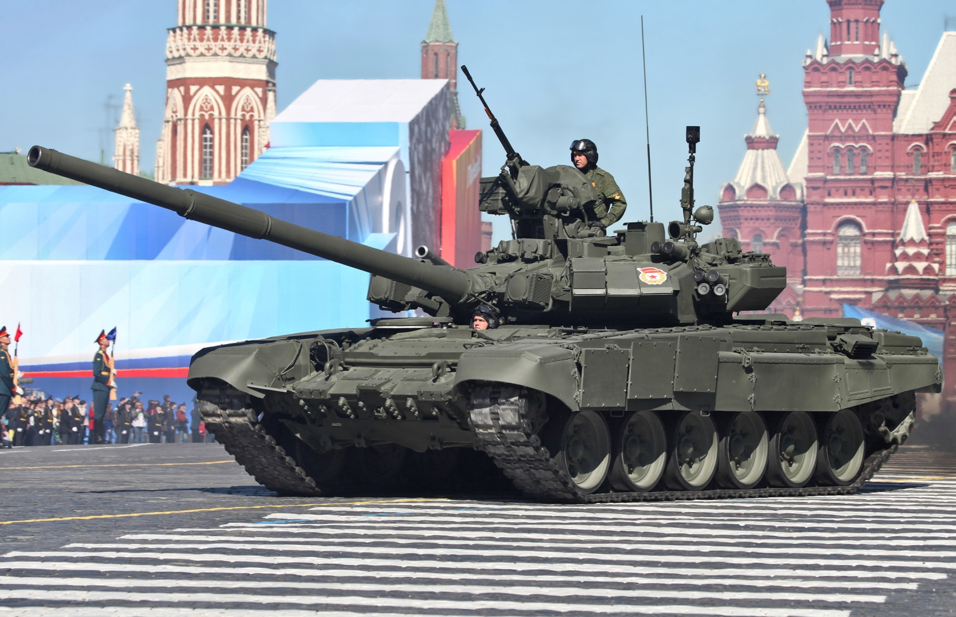
Танк – Танки были сильными и мощными как лев! Их броня была крепкой как скала, а пушка стреляла далеко и точно. Танк мчался на врага как настоящий рыцарь и защищал наших солдат. Его гусеницы гремели , как гром, отпугивая врагов. Танки пробивали вражеские линии , уничтожали вражескую технику. Они защищали людей , мирное небо над нашей страной.

Slide 6
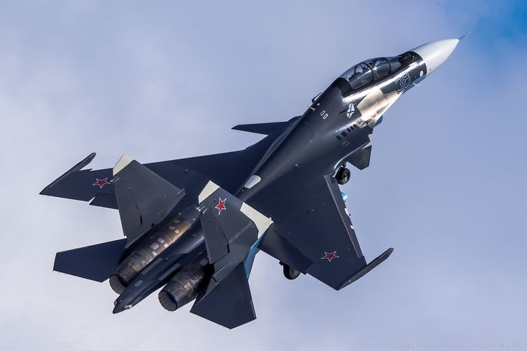
Самолет-истребитель - они были быстрыми и ловкими как орлы! Летчики на этих самолетах были настоящими асами, они виртуозно управляли своими машинами, делая крутые виражи и обгоняя вражеские самолеты. Их пушки стреляли точно в цель, сбивая вражескую технику. Все самолеты защищали наши города и села, помогали нашим солдатам на земле.

Slide 7
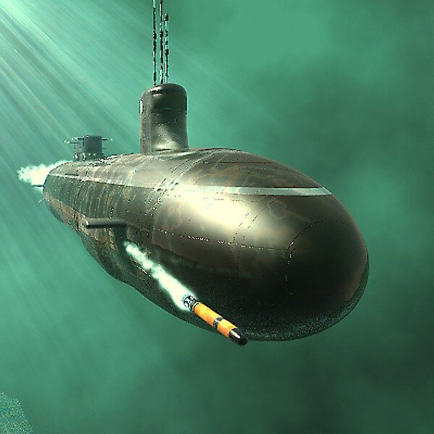
Подводная лодка - в глубинах огромного моря подводные лодки были настоящими героями! Они тихонько как хищники подкрадывались к вражеским кораблям, прячась в глубинах. Моряки на этих лодках были очень смелыми и умелыми. Подводная лодка медленно приближалась к цели. Торпеды-огромные подводные снаряды были готовы к запуску, раздавался мощный взрыв. Вражеский корабль шел ко дну. Моряки радовались победе. Эти стальные рыбки стали легендой, символом мужества и отваги.

Slide 8
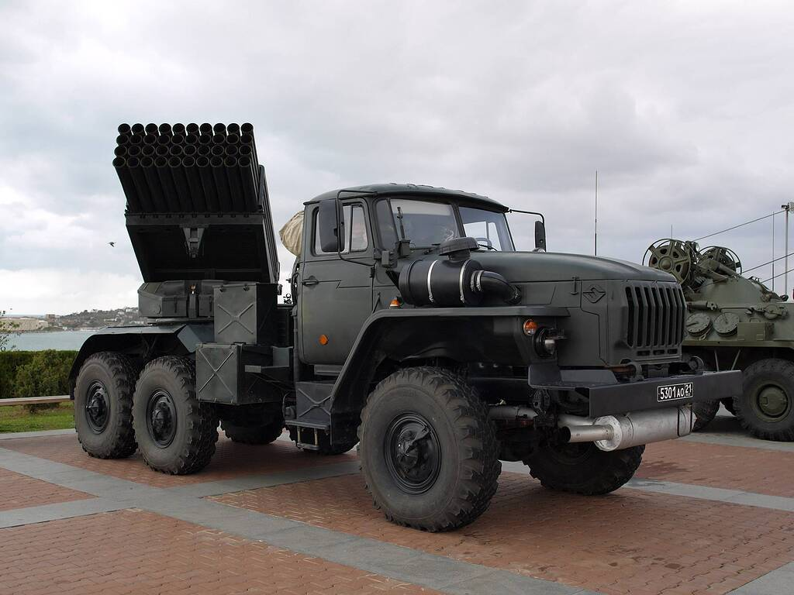
Грузовая машина «Град» - Представьте себе огромную машину похожую на большого сильного муравья – это «Град».Только вместо лапок у него огромные колеса, а вместо челюстей много, много труб. Из этих труб , как из волшебного ружья, вылетают маленькие бомбочки, которые называют ракетами. «Град» – это боевая машина, только опытные войны могут управлять этой мощной машиной. В мирное время «Град» хранится на специальных базах, где за ними следят. Солдаты регулярно проверяют его, чтобы он всегда был готово к работе.

Slide 9
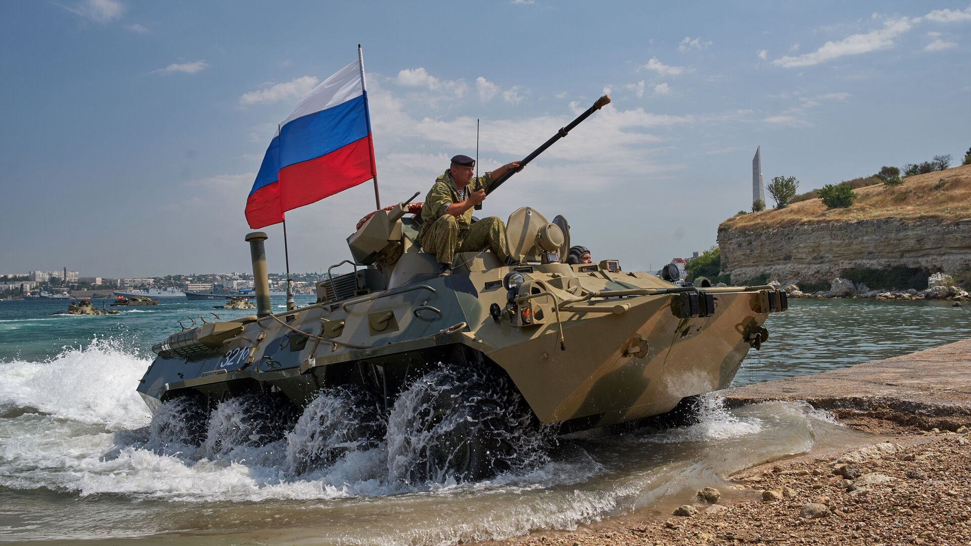
Военная техника сыграла огромную роль в истории человечества, и ее заслуги не однозначны, она используется как для защиты, так и для нападения. Однако, бесспорно, что определенные виды военной техники внесли значительный вклад в различные сферы, зачастую спасая жизни и обеспечивая безопасность нашей страны.

Slide 10
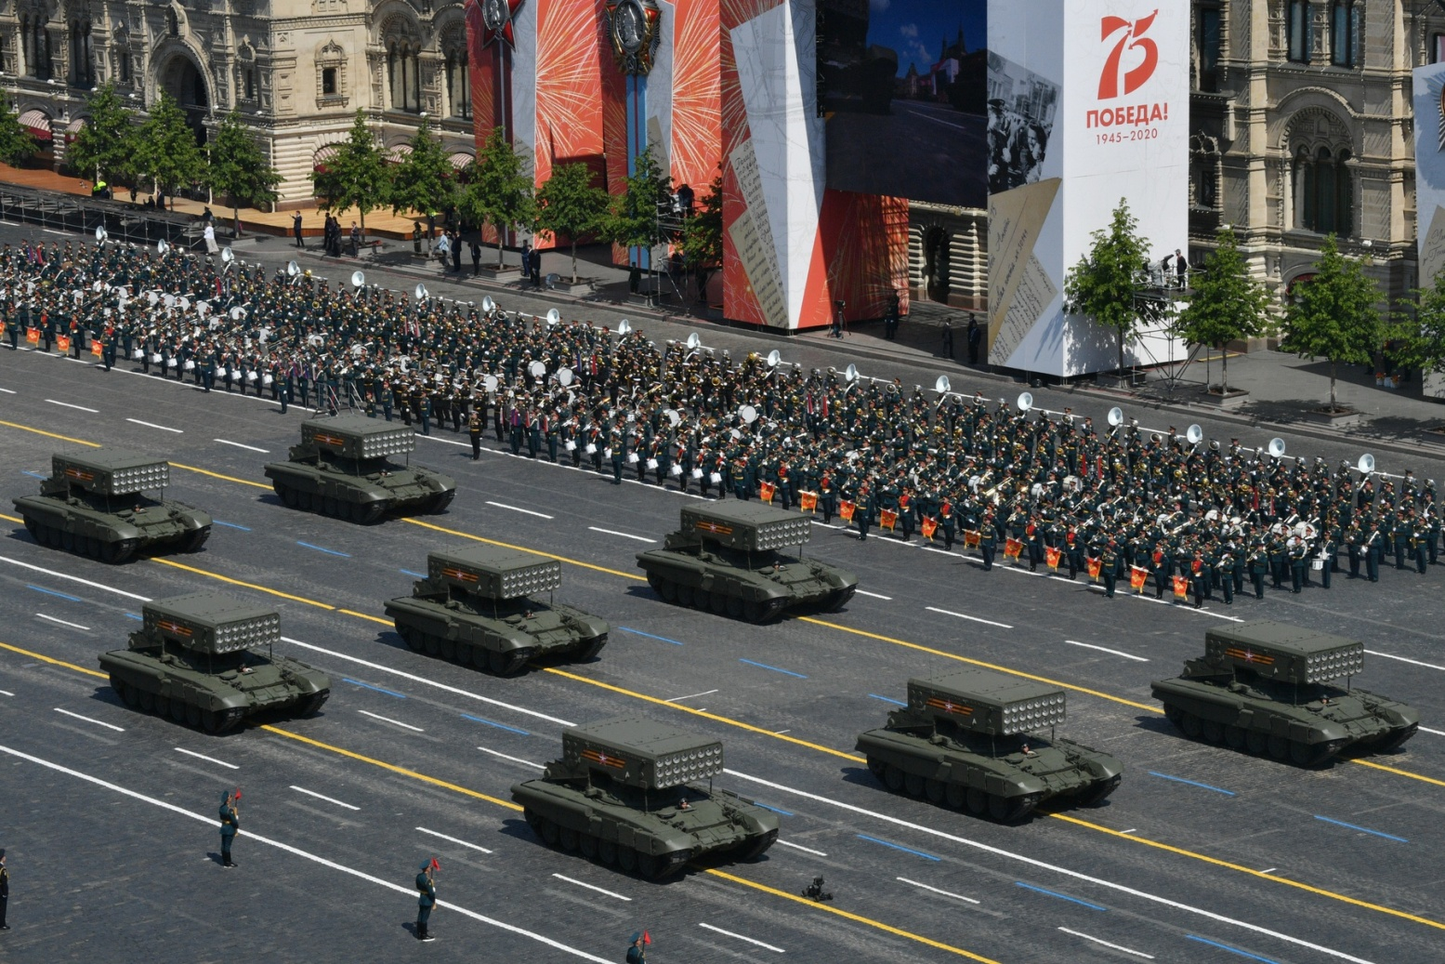
В мирное время военная техника принимает участие в параде посвященным «Великой Отечественной войне»

Slide 12


